Slide 1
1
3
4
مراجعة
الدرس 16
الدرس 15
الدرس 14
الدرس 13

Slide 2






أيقونات توجيهية
توجيهات الأستاذ(ة)
تعيين تلميذ للإجابة
المرور بين الصفوف
عرض فيديو
المرور للشريحة الموالية بعد عرض الفيديو.
العمل في ثنائيات

Slide 3
برمجة الأسبوع الرابع
(ة)خاص بالأستاذ
الدرس 14
الدرس 13
الأعداد من 0 إلى 99 (1)
حساب مجموع 3 أعداد
الدرس 12
الدرس 15
حل مسائل متعلقة بالجمع أو الطرح (4)
الأعداد من 0 إلى 99 (2)
مراجعة
مُراجَعَةُ دُروسِ الْأُسْبوعِ الرابع

Slide 4
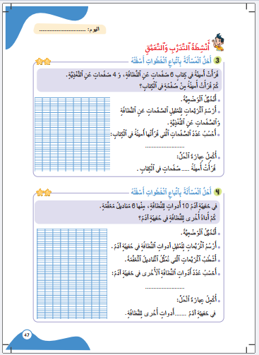
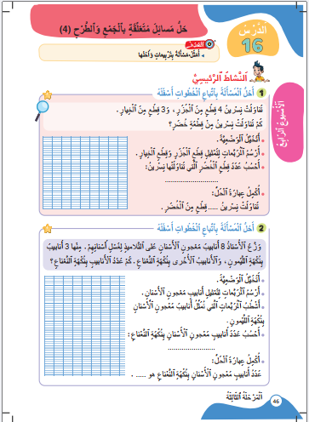
درس اليوم
(ة)خاص بالأستاذ
حل مسائل متعلقة بالجمع أو الطرح (4)

Slide 5



(ة)خاص بالأستاذ
مراحل الدرس
1
افتتاح الدرس
1
12
1
2
5
نمذجة
1
ممارسة موجهة
3
20
1
ممارسة مستقلة
4
1
اختتام الدرس
5

Slide 6
(ة)خاص بالأستاذ
عند نهاية الدرس
على الأقل 80% من المتعلمين سيكونون قادرين على:
تمثيل مسألة بتربيعات و حلها

Slide 7


مرحباً بكم في درس جديد مع مجد وندى

Slide 8

(ة)خاص بالأستاذ
افتتاح الدرس
1
تصحيح الواجبات المنزلية
الجمع على السطر
أنشطة تمهيدية

Slide 9
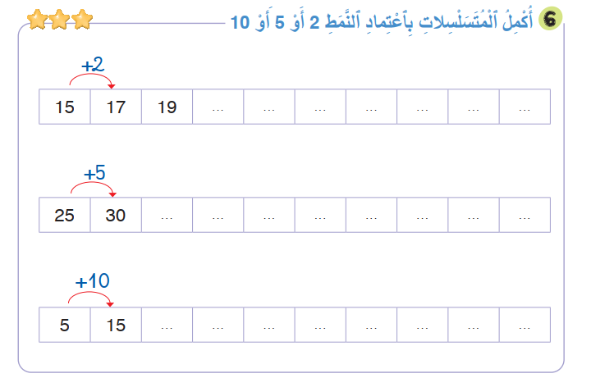
خذوا كراساتكم ، صححوا النشاط رقم 6 الصفحة 45
21
23
25
27
29
31
33
35
40
45
50
55
60
65
70
25
35
45
55
65
75
85
95

Slide 10
(ة)خاص بالأستاذ
افتتاح الدرس
1
تصحيح الواجبات المنزلية
الجمع على السطر
أنشطة تمهيدية

Slide 11
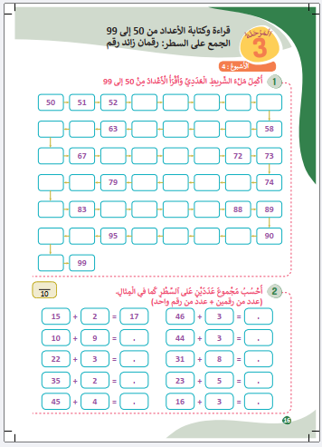

خذوا كراسات الحساب الذهني الصفحة 16 ستنجزون هذه العمليات، انتظروا الانطلاقة

Slide 12

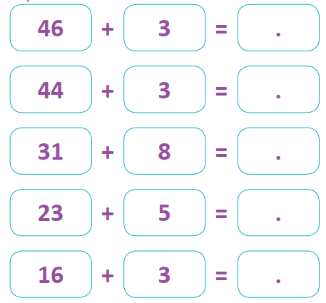

احسبوا مجموع الأعداد على السطر - لديكم دقيقة
1

Slide 13
صححوا :
يسأل الأستاذ(ة) التلاميذ عن عدد الأخطاء المرتكبة لتحديد بطل الحساب الذهني ويحفز المتعثرين
49
47
39
28
19

Slide 14
(ة)خاص بالأستاذ
افتتاح الدرس
1
تصحيح الواجبات المنزلية
الجمع على السطر
أنشطة تمهيدية

Slide 15


خذوا ألواحكم

Slide 16


اكتبوا على الألواح الجزء الأول الذي يمثل عدد التفاحات الحمراء

Slide 17
ارفعوا الألواح

Slide 18
صححوا : عدد التفاحات الحمراء التي تمثل الجزء الأول هو 4 ( 1-2-3-4-)
4

Slide 19
اكتبوا على الألواح الجزء الثاني الذي يمثل عدد التفاحات الخضراء

Slide 20
ارفعوا الألواح

Slide 21
صححوا : عدد التفاحات الخضراء التي تمثل الجزء الثاني من التفاح هو 3 ( 1-2-3)
3

Slide 22
اكتبوا على الألواح المتساوية المناسبة لحساب عدد كل التفاحات

Slide 23
ارفعوا الألواح

Slide 24
صححوا : المتساوية المناسبة لحساب عدد كل التفاحات هي : 7 = 3 + 4
نبحث عن الكل سنجمع الجزء الأول و الجزء الثاني
4 + 3 = 7

Slide 25
(ة)خاص بالأستاذ
نمذجة
2
تمثيل معطيات مسألة بتربيعات و حلها

Slide 26


انتبهوا الآن، سنتعرف مع ندى و مجد كيف نمثل مسألة بتربيعات و نحلها

Slide 27

عرض فيديو النمذجة

Slide 28
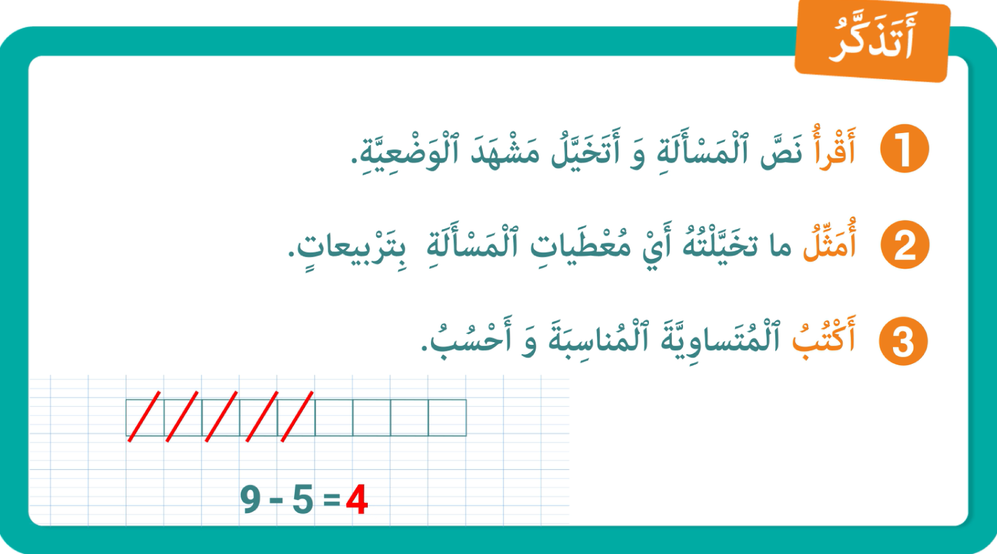
من يذكرنا بخطوات تمثيل مسألة بتربيعات و حلها ؟

Slide 29
(ة)خاص بالأستاذ
ممارسة موجهة
3
النشاط 1
النشاط 2
النشاط 3

Slide 30

انتبهوا ، نريد حل هذه المسألة ، سننجز هذا النشاط خطوة خطوة

Slide 31

ماذا نفعل في الخطوة الأولى ؟
أكمل العبارة
4
أكتب المتساوية
3
أمثل
2
أقرأ و أتخيل
1

Slide 32

سأقرأ لكم المسألة ، تخيلوا مشهد الوضعية
أكمل العبارة
4
أكتب المتساوية
3
أمثل
2
أقرأ و أتخيل
1

Slide 33
ماذا نفعل في الخطوة الثانية ؟
أكمل العبارة
4
أكتب المتساوية
3
أمثل
2
أقرأ و أتخيل
1

Slide 34
مثلوا بتربيعات كل التلاميذ الذين كانوا في الساحة
أكمل العبارة
4
أكتب المتساوية
3
أمثل
2
أقرأ و أتخيل
1

Slide 35
ارفعوا الألواح

Slide 36
صححوا : نرسم 8 تربيعات لتمثيل كل التلاميذ الذين كانوا في الساحة (1-2-3-4-5-6-7-8)
أكمل العبارة
4
أكتب المتساوية
3
أمثل
2
أقرأ و أتخيل
1
كُلُّ التّلاميذِ الْذينَ كانوا في السّاحَةِ

Slide 37
اشطبوا التربيعات التي تمثل التلاميذ الذين ذهبوا إلى المرحاض
أكمل العبارة
4
أكتب المتساوية
3
أمثل
2
أقرأ و أتخيل
1

Slide 38
ارفعوا الألواح

Slide 39
صححوا: عدد التلاميذ الذين ذهبوا إلى المرحاض هو 6 .نشطب 6 تربيعات (1-2-3-4-5-6)
أكمل العبارة
4
أكتب المتساوية
3
أمثل
2
أقرأ و أتخيل
1
الْجُزْءُ الْأَوَّلُ مِنْ كُلِّ
التّلاميذِ
الْجُزْءُ الثّاني مِنْ كُلِّ
التّلاميذِ

Slide 40
ماذا نفعل في الخطوة الثالثة ؟
أكمل العبارة
4
أكتب المتساوية
3
أمثل
2
أقرأ و أتخيل
1

Slide 41
اكتبوا المتساوية المناسبة لحساب عدد التلاميذ الذين بقوا في الساحة
أكمل العبارة
4
أكتب المتساوية
3
أمثل
2
أقرأ و أتخيل
1

Slide 42
ارفعوا الألواح

Slide 43
صححوا :لحساب الجزء الثاني نستعمل الطرح 2 = 6 – 8
أكمل العبارة
4
أكتب المتساوية
3
أمثل
2
أقرأ و أتخيل
1
8
-
6
=
2

Slide 44
ماذا نفعل في الخطوة الرابعة ؟
أكمل العبارة
4
أكتب المتساوية
3
أمثل
2
أقرأ و أتخيل
1
8
-
6
=
2

Slide 45
أكملوا عبارة الحل : عدد التلاميذ الذين بقوا في الساحة هو ....
أكمل العبارة
4
أكتب المتساوية
3
أمثل
2
أقرأ و أتخيل
1
8
-
6
=
2
عَدَدُ التّلاميذِ الْذينَ بَقوا في السّاحَةِ هُوَ : ....

Slide 46
ارفعوا الألواح

Slide 47
أكملوا عبارة الحل : عدد التلاميذ الذين بقوا في الساحة هو 2
أكمل العبارة
4
أكتب المتساوية
3
أمثل
2
أقرأ و أتخيل
1
8
-
6
=
2
عَدَدُ التّلاميذِ الْذينَ بَقوا في السّاحَةِ هُوَ : 2

Slide 48
(ة)خاص بالأستاذ
ممارسة موجهة
3
النشاط 1
النشاط 2
النشاط 3

Slide 49
خذوا ألواحكم

Slide 50
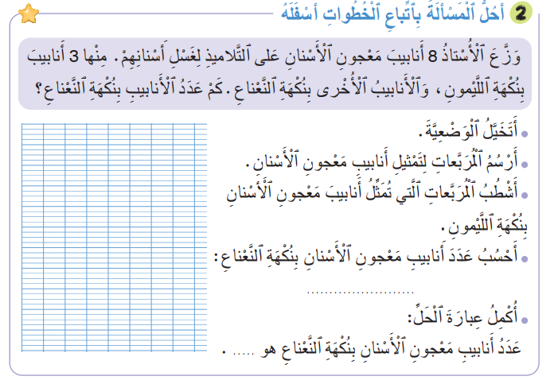
انتبهوا ، سنحل هذه المسألة جماعة على الألواح

Slide 51
سأقرأ لكم المسألة مرتين : كم وزع الأستاذ من أنابيب معجون الأسنان؟ كم من الأنابيب بنكهة الليمون ؟ ما هو المطلوب؟
يطلب الأستاذ(ة) أحد المتعلمين قراءة المسألة ثم يطرح الأستاذ(ة) الأسئلة بعد القراءة

Slide 52
الآن تخيلوا مشهد الوضعية

Slide 53
مثلوا بتربيعات على الألواح عدد أنابيب معجون الأسنان التي وزعها الأستاذ

Slide 54
ارفعوا الألواح

Slide 55
صححوا : نرسم 8 تربيعات لتمثيل كل الأنابيب التي وزعها الأستاذ( 1-2-3- 4 – 5 -6 -7-8 )
و تمثل الكل
.
كُلُّ الْأَنابيبِ

Slide 56
اشطبوا المربعات التي تمثل أنابيب معجون الأسنان بنكهة الليمون
.

Slide 57
ارفعوا الألواح

Slide 58
صححوا : عدد الأنابيب بنكهة الليمون هو 3 ، نشطب3 تربيعات ( 1 - 2 – 3 )
و هذا يمثل الجزء الأول من كل الأنابيب
.
الْجُزْءُ الْأَوَّلُ

Slide 59
اكتبوا المتساوية المناسبة لحساب عدد الأنابيب بنكهة النعناع

Slide 60
ارفعوا الألواح

Slide 61
صححوا : نبحث عن الجزء الثاني ، سنستعمل الطرح 5 = 3 – 8
8 - 3= 5

Slide 62
أكملوا عبارة الحل : عدد أنابيب معجون الأسنان بنكهة النعناع هو ...
8 - 3= 5

Slide 63
ارفعوا الألواح

Slide 64
صححوا : عدد أنابيب معجون الأسنان بنكهة النعناع هو 5 ،
5 يمثل الجزء الثاني من كل أنابيب معجون الأسنان
8 - 3= 5
5

Slide 65
(ة)خاص بالأستاذ
ممارسة موجهة
3
النشاط 1
النشاط 2
النشاط 3

Slide 66

الآن خذوا كراساتكم الصفحة46 سنطبق ما تعلمناه في النشاط رقم 1؛ سأشرح لكم التعليمة. انتظروا الانطلاقة.

Slide 67

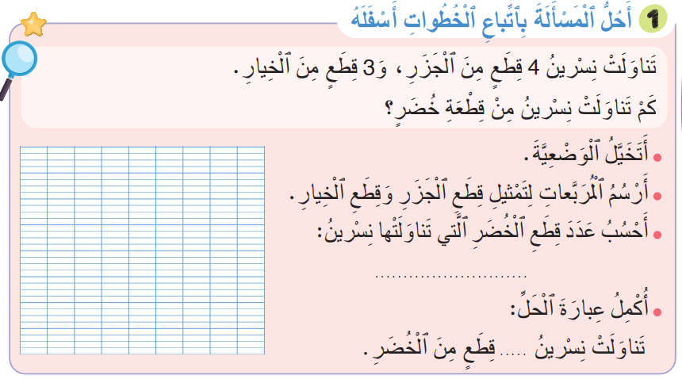

لديكم 8 دقائق للإنجاز؛ سأقرأ لكم المسألة و الخطوات خطوة خطوة
8

Slide 68

الآن ستشتغلون في ثنائيات كل واحد يقارن إنجازه مع إنجاز زميله، استعينوا ببطاقة التذكر

Slide 69
نصحح جماعة :
يعين الأستاذ(ة) بعض المتعلمين للقيام إلى السبورة بالتناوب للتصحيح خطوة خطوة

Slide 70
صححوا : 4 قطع من الجزر تمثل الجزء الأول و 3 قطع من الخيار تمثل الجزء الثاني و نبحث عن كل قطع الخضر
الْكُلُّ
4 + 3 = 7
7
الْجُزْءُ
الْأَوَّلُ
الْجُزْءُ الثّاني

Slide 71
(ة)خاص بالأستاذ
ممارسة مستقلة
4
أنجز بمفردي

Slide 72


الآن ستنجزون النشاط رقم 3 الصفحة 47 .
سأمر بين الصفوف لمساعدتكم و مراقبة كراساتكم .
8

Slide 73
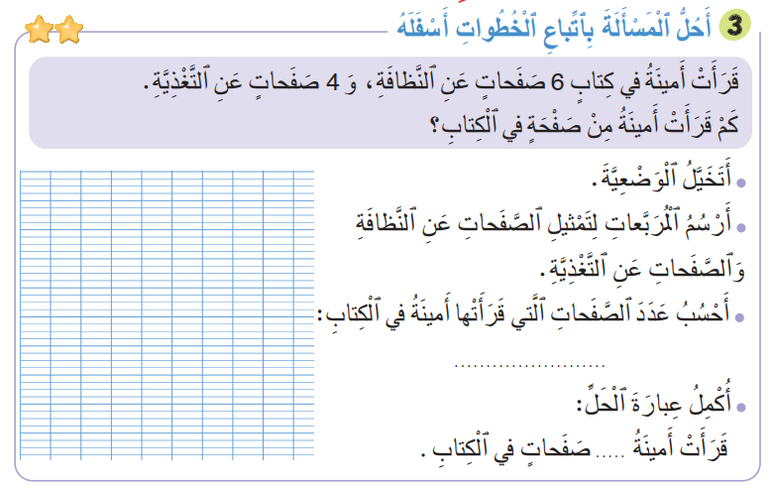
النشاط رقم 3 ، سأقرأ لكم المسألة و الخطوة الأولى وبعد إنجازها أقرأ لكم الثانية و هكذا

Slide 74
صححوا : 6 صفحات عن النظافة تمثل الجزء الأول و 4 صفحات عن التغذية تمثل الجزء الثاني
و 10 صفحات تمثل الكل أي كل الصفحات
6 + 4 = 10
10

Slide 75
(ة)خاص بالأستاذ
اختتام الدرس
5

Slide 76
انتبهوا جيدا! في المنزل، ستنجزون الأنشطة المتبقية على الصفحتين 46و 47

Slide 77
إلى اللقاء في الحصة القادمة.

Slide 78


(ة)خاص بالأستاذ
بناء على إنجازات المتعلمين خلال الممارسة المستقلة

